Slide 1
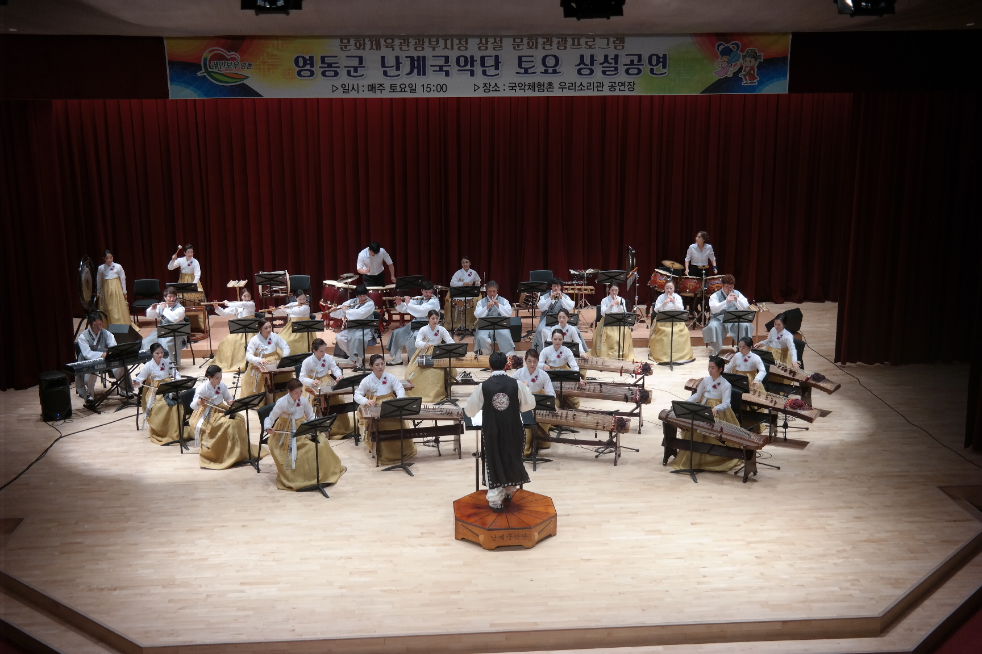
국악사업소
난계국악단 토요 상설공연
Notes:
1
먼저, 지금의 옥천입니다.

Slide 2
7-1. 전통음악 경쟁력 강화 연구용역 중간 보고회
4. 24.(월) 08:20 / 군청 상황실
용 역 명 : 전통음악 경쟁력 강화를 위한 한중일정책비교
용역업체 : ㈜꿈꾸는도시
7-2. 국악체험촌 홍보 추진
기 간 : 4.10. ~ 9. 9.(5개월)
사 업 비 : 15백만원
추진내용 : 지하철 역사 9개소 디스플레이 광고

Slide 3
7-3. 난계국악단 워크숍 개최
4. 18. ~20. (화~목) / 국악체험촌
참 석 자 : 32명(난계국악단원, 지휘자, 행정실장)
내 용 : 직무능력 향상 및 민속악 우수성 제고
7-4. 박연 국악마을 체험관광 활성화 사업 추진
추진기간 : 4. ~ 9.
사 업 비 : 80백만원
추진내용 : 실시설계용역 계약 및 착수

Slide 4
7-5. 박연 국악마을 체험관광 활성화 사업 주민설명회
4. 14.(금) 14:00 / 체험전수관 / 40명 정도
내 용 : 박연 국악마을 체험관광 관련 주민설명회 개최
7-6. 시설 예약 현황
구 분 | 일 시 | 예약자(인원) | 사용목적
국악체험촌 | 4. 5.(수) ~ 30.(일) | 화진중학교 등 6팀(348명) | 수학여행, 워크숍
 | 4. 1.(토) ~ 29.(토) | 와인트레인 등 10팀(813명) | 체험
 | 4. 5.(수) ~ 16.(일) | 무용연수회 등 3팀(253명) | 공연장
 | 4. 6.(목) ~ 20.(목) | 생활개선회 등 2팀(75명) | 세미나실
국악당 | 4. 20.(목) | 영동군 장애인 협의회(900명) | 화합행사

Slide 5
7-7. 난계국악단 공연 일정
유 형 | 공연일시 | 장 소 | 비 고
기 획 | 4. 7.(금) 11:00 | 심천면 | 박몽렬 장군 숭모제
 | 4. 13.(목) 13:30 | 영동읍 | 과일나라 테마공원 개장식
 | 4. 14.(금) 11:00 | 추풍령면 | 장지현 장군 숭모제
 | 4. 28.(금) 11:00 | 매곡면 | 박이룡 선생 숭모제
상 설 | 4. 1.(토) 15:00 | 국악체험촌 | 토요 상설공연
 | 4. 8.(토) 15:00
 | 4. 15.(토) 15:00
 | 4. 22.(토) 15:00
 | 4. 29.(토) 15:00

